Slide 1
第2章 可行性研究
本章引言
学习目标
教学内容
案例分析
本章小结
思考和练习
本章内容结构
第<number>页

Slide 2

本章引言
为什么要进行可行性研究？
需求分析
?
起点
软件项目
客户
终点

Slide 3



本章引言
起点
我们需要用自动系统代替现有人工系统
评估已归档的计划，检查是否值得为它投入时间、金钱和资源。这种评估活动称为“可行性分析”
否
我们需要改造现有自动系统
可行吗？
放弃此想法
已归档的计划
是
终点
继续开发

Slide 4

可行性分析的必要性 -1
无适当的计划
超时
项目取消
31% 被取消
超支
Standish
小组调查的
8380 个
IT 项目

Slide 5
可行性分析的必要性-2
问题：
无适当的计划
超时
项目取消
超支
解决方案：
在开始实际开发之前，进行可行性分析

Slide 6


可行性分析的必要性 -3
可行性分析使管理层能够了解实施项目所需要的时间、成本和资源，从而做出“做或不做”的决策
资源
成本
已归档的计划
时间
管理层

Slide 7
本章引言
软件项目开发需要进行可行性分析和研究
要对有关的历史现状和经济前景做出调查，对各种可能方案进行可行性研究，并比较其优劣。
只有认真进行了可行性研究，才会避免或者减轻项目开发后期可能出现的困境。
第<number>页

Slide 8
学习目标
掌握可行性研究的目的和任务
熟悉可行性研究的步骤
理解和掌握系统流程图的符号和画法
理解和掌握经济可行性分析中的成本-效益分析方法
掌握可行性研究报告的主要内容及撰写方法
第<number>页

Slide 9
教学内容
2.1 可行性研究的目的和任务
2.2 可行性研究的步骤
2.3 系统流程图
2.4 成本-效益分析
2.5 可行性研究报告的主要内容
2.6 本章小结和习题
第<number>页

Slide 10
2.1 可行性研究的目的和任务
可行性研究的目的就是用最小的代价在尽可能短的时间内确定问题是否能够解决。
实际上就是一次大大简化了的系统分析和系统设计的过程。
可行性研究的任务：经济可行性、技术可行性、操作可行性和法律可行性。
第<number>页

Slide 11
2.1 可行性研究的目的和任务
经济可行性 成本–效益分析
采购成本
启动成本
项目成本
进行中的/经常发生的成本
有形收益
无形收益
成本
收益
将提出的各种投资成本与回报收益进行对比的过程称为成本收益分析
经济分析应着重两个因素，成本和收益，应向管理层提供有关这两方面足够的信息。如果项目的收益大于成本，则此项目可以说是经济上可行

Slide 12
2.1 可行性研究的目的和任务
经济可行性 成本–效益分析
成本估算
  专家估算技术（Delphi技术）
  成本估算模型（COCOMO）
效益估算
  投资回收期
  纯收入
  投资回收率
第<number>页

Slide 13
2.1 可行性研究的目的和任务
经济可行性 成本–效益分析
基于计算机系统的成本
① 购置并安装软件、硬件及有关设备的费用。
② 系统开发费用。
③ 系统安装、运行和维护费用。
④ 人员培训费用。
估算成本：在系统分析和设计阶段只能得到预算。
实际成本：系统开发完毕并交付用户运行后，费用的统计结果。
第<number>页

Slide 14
2.1 可行性研究的目的和任务
技术可行性 技术风险分析
技术解决方案的实用性
  使用的技术实用化程度
  技术解决方案合理程度
技术资源的可用性
  参与人员的工作基础
  基础硬件/软件的可用性
  软件工具实用性
第<number>页

Slide 15
2.1 可行性研究的目的和任务
技术可行性 困难
技术发展快
领域知识不熟悉
系统目标、功能和性能不确定
建立分析模型、仿真
第<number>页

Slide 16
2.1 可行性研究的目的和任务
用户操作可行性
专用户类型：外行型／熟练型／专家型
操作习惯
使用单位的计算机使用情况
使用单位的规章制度
第<number>页

Slide 17
2.1 可行性研究的目的和任务
法律可行性 侵权和责任问题
专利法
著作权法
版权
软件保护条例
第<number>页

Slide 18
2.2 可行性研究的步骤
1.复查并确定系统规模和目标
2.研究目前正在使用的系统
3.建立新系统的高层逻辑模型
4.导出和评价各种方案
5.推荐可行方案
6.草拟初步的开发计划
7.编写可行性研究报告提交审查
第<number>页

Slide 19
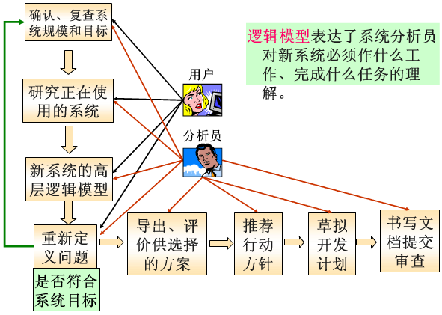
2.2 可行性研究的步骤
第<number>页

Slide 20
2.3 系统流程图
系统流程图：描述物理系统的工具
系统流程图的作用：用图形符号以黑盒子形式描述组成系统的主要成分
系统流程图：信息在系统各部件之间流动情况。
2.3.1 系统流程图的符号
2.3.2 系统流程图示例
第<number>页

Slide 21
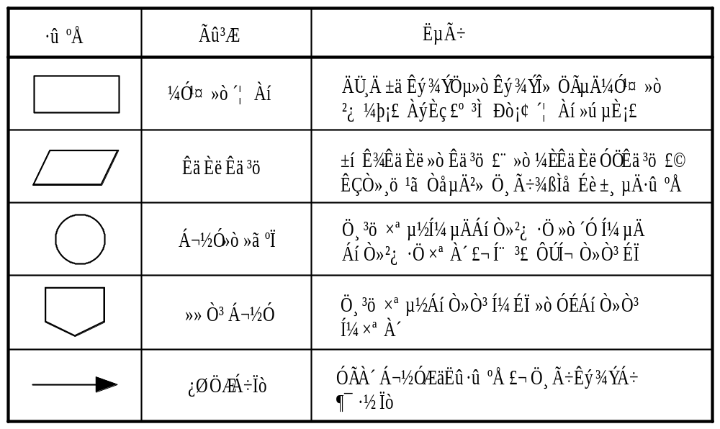
2.3.1 系统流程图的符号
五种基本符号：从程序流程图中借用来的，以概括方式抽象描绘一个实际系统
基本的系统流程图符号
第<number>页

Slide 22
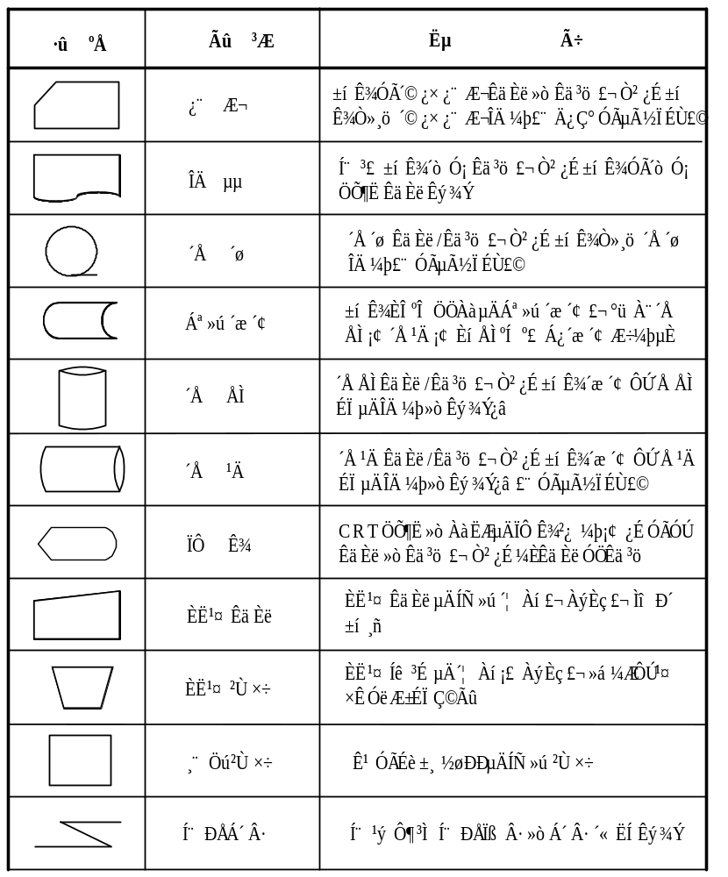
2.3.1 系统流程图的符号
系统流程图符号
第<number>页

Slide 23
2.3.2 系统流程图示例
例2-1 某校办工厂有一个库房，存放该厂生产需要的各种零件器材，库房中的各种零件器材的数量及其库存量临界值等数据记录在库存主文件上，当库房中零件器材数量发生变化时，应更改库存文件。若某种零件器材的库存量少于库存临界值，则立即报告采购部门以便订货，规定每天向采购部门送一份采购报告。
该校办工厂使用一台小型计算机处理更新库存文件和产生订货报告的任务。零件器材的发放和接受称为变更记录，由键盘输入到计算机中。系统中库存清单程序对变更记录进行处理，更新存储在磁盘上的库存清单主文件，并且把必要的订货信息记录写在联机存储上。最后，每天由报告生成程序读一次联机存储，并且打印出订货报告。
第<number>页

Slide 24
2.3.2 系统流程图示例（续）
输入变更记录
系统流程图的习惯画法是使信息在图中自顶向下或从左向右流动。
库存
库存清单程序
订货信息
报告生成程序
订货报告
图2.3 库存管理系统的系统流程图
第<number>页

Slide 25
2.4 成本-效益分析
系统成本：开发成本和运行维护成本。
系统效益：有形的经济效益和无形的社会效益两种。
2.4.1 货币的时间价值
2.4.2 投资回收期
2.4.3 纯收入
第<number>页

Slide 26
2.4.1 货币的时间价值
投资是现在进行的，而效益是将来获得的，因此，应该考虑货币的时间价值。
通常用利率的形式表示货币的时间价值。
假设年利率为i，如果现在存入P元，则n年后可得到的钱数为F，若不计复利则：
F = P *（ 1 + n * i），P元钱在n年后的价值。
反之，如果n年后能收入F元钱，那么这些钱现在的价值是：
P = F /（1 + n * i）
第<number>页

Slide 27
2.4.1 货币的时间价值
投资是现在进行的，而效益是将来获得的，因此，应该考虑货币的时间价值。
通常用利率的形式表示货币的时间价值。
假设年利率为i，如果现在存入P元，则n年后可得到的钱数为F，若计复利则：
F = P *(1 + i)^{n}，P元钱在n年后的价值。
反之，如果n年后能收入F元钱，那么这些钱现在的价值是：
P = F /(1 + i)^{n}
第<number>页

Slide 28
2.4.1 货币的时间价值
例2-2 某库存管理系统，它每天能产生一份订货报告给采购员，假定开发该系统用计算机来管理共需要投资5000元，系统建成后能及时订货，消除零件器材短缺问题，大约每年能节省2500元，5年共节省12500元。假定年利率为8%，利用上面计算货币现在价值的公式，可以算出建立库存管理系统后，每年预计节省的费用的现在价值，如表2-1所示。 （不计复利）
表2-1 将来的收入折算成现在值
年 | 将来值（元） | （1+n*I） | 现在值（元） | 累计的现在值（元）
1 2 3 4 5 | 2500 2500 2500 2500 2500 | 1.08 1.16 1.24 1.32 1.40 | 2314.81 2155.17 2016.12 1893.94 1785.71 | 2314.81 4469.98 6486.10 8380.04 10165.75
第<number>页

Slide 29
2.4.2 投资回收期
投资回收期：使累计的经济效益等于最初的投资费用所需要的时间。
投资回收期越短，就可以越快获得利润，因此该项目就越值得投资开发。
例如，开发库存管理系统两年后就可以节省4469.98元，比最初的投资（5000元）还少530.02元，第三年以后再节省2016.12元。530.02/2016.12=0.26，因此，投资回收期是2.26年。
第<number>页

Slide 30
2.4.3 纯收入
纯收入，就是在整个生存周期之内系统的累计经济效益（折合成现在值）与投资之差。
如果纯收入为零，则工程项目的预期效益和存银行存款一样，但是开发一个系统要冒风险，因此，从经济观点看这个项目，可能是不值得投资开发的。如果纯收入小于零，那么这项工程项目根本不值得投资开发。
对于上述库房管理系统，项目的纯收入预计为：
10165.75-5000=5165.75（元）
第<number>页

Slide 31
例子
投资20万元开发一个软件，从第1年年底起，每年收入4.2万元，软件项目的生命周期假设为5年，问该项目是否值得投资（计复利，按银行3%利息计算）？
P = 20万
4.2万
4.2万
4.2万
4.2万
4.2万
0
1
2
3
4
5报废
第<number>页

Slide 32
例子
年份 | 将来值 | （1+i)^{n} | 现在价值 | 累计价值
1 | 42000 | 1.03 | 40777 | 40777
2 | 42000 | 1.0609 | 39589 | 80366
3 | 42000 | 1.0927 | 38436 | 118802
4 | 42000 | 1.1255 | 37316 | 156118
5 | 42000 | 1.15927 | 36230 | 192348
6 | 42000 | 1.19405 | 35174 | 227522
回收期：=6-1 + |((200000-192348)/35174)| =5.2（年）
纯收入： = 折合现价的总收入 - 当前投资额
=192348-200000=-7652
第<number>页

Slide 33
2.5 可行性研究报告的主要内容
不同的标准模板，可行性研究报告的格式各有不同，但主要内容应该包括以下几项：
  1.引言；
  2.可行性研究前提；
  3.对现有系统的分析；
  4.对所建设系统的分析：经济可行性、技术可行性、社会因素的可行性等；
  5.其他与设计有关选择方案；
  6.其他与设计有关的专门问题；
  7.结论意见；
第<number>页

Slide 34

案例分析 -1
问题定义
新华
软件公司
S
E
L
分析人员
想要使招聘过程自动化
定义的新系统

Slide 35
案例分析 -2
当前系统
S
E
L
试卷
当前系统的缺陷
大量的文字工作
举行考试需要花费人工
面试过程很耗时间
HR
-----
----
----
--
-----
参加面试的应聘者
-----
----
----
--
-----
等待…

Slide 36
案例分析 -3
用户提出的系统
S
E
L
☹
HR
参加面试的应聘者
能力测试
技术测试
☺
☺
口头面试

Slide 37
技术可行性 -1
新华
S
开发解决方案技术上可行吗？
E
L
提出的新硬件和软件不应妨碍现有系统和软件的性能
软件
分析员
☹
HR
开发解决方案需要什么软件？
硬件
专业技术
☺
☺
用于开发解决方案的软件对硬件有什么要求？
已经具备软件了吗？
开发解决方案需要什么技能？
检查现有硬件是否满足上述要求
现有软件是否可以用于开发全部或部分解决方案？
公司是否拥有具备上述技能的必要人力？
检查现有系统的附加部件是否能够满足要求
添加更多人力或培训现有人力吗？

Slide 38
技术可行性 -2
新华
S
E
L
分析员
a
公司已经拥有开发解决方案所必需的软件
软件
☹
a
公司可以购买新计算机
HR
硬件
用公司内部开发小组来开发此解决方案，在技术上的可行性仅为 60%
拥有具备所需技能的人员，但由于其他工作的缘故，有些人员不能到位
☺
☺
专业技术

Slide 39
经济可行性
新华
S
E
L
公司拥有开发解决方案所必需的软件，但是，如果使用新的计算机，则需要购买新版的操作系统。此系统的好处是寿命长，因此投资购买新的计算机在经济上是可行的
分析员
☹
HR
☺
投资新系统的经济可行性是 75%
☺

Slide 40
操作可行性 -1
所实行的解决方案能够满足问题定义中的需求吗？
新华
S
E
L
分析员应确保以下问题得到解决：
分析员
☹
HR
?
新解决方案将如何影响现有公司结构和工作流程？
☺
☺
?
开发新解决方案时，影响公司的正常活动或运作吗？
?
用户喜欢使用实施的解决方案吗？

Slide 41
操作可行性 -2
新华
S
E
L
因为这是一个独立的应用程序，公司实现这个新系统没有一点问题
分析员
便于人力资源部门考核应聘者的专业技术能力
☹
新系统的操作可行性为 100%
能够使应聘者展现真实技能
HR
新系统不需要额外的人力来监督面试过程
☺
☺
记录以电子形式保存计算机上

Slide 42
法律可行性
新华
所述解决方案是否造成侵权？
S
E
L
法律专家/顾问
☹
分析员
HR
新系统的法律可行性为 100%
公司将购买新计算机，带有许可的操作系统
☺
☺

Slide 43
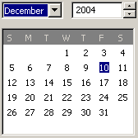
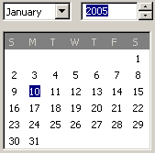
时间可行性 -1
公司是否能投入时间来开发新解决方案？如果需要，我们如何开发？
新华
S
E
L
分析员
☹
HR
开发和安装解决方案总共需要的时间
☺
☺
开发
安装
分析员还应确保不影响（进行中项目的）现有期限，并使所有资源在需要时可以使用

Slide 44
时间可行性 -2
新华
S
E
L
分析员
☹
HR
ESL公司的开发小组具备开发新系统的技能，但是有些人员不能到位（开发需要三个人7天）
因为人力不够，所以时间可行性为 50%
☺
☺

Slide 45
社会可行性
开发项目是否符合现有政策要求，是否会在社会上或政治上引起破坏或其它责任问题。
  是否满足所有项目涉及者的利益。
  是否满足合同的要求。
市场又分为未成熟的市场、成熟的市场和将要消亡的市场。涉足未成熟的市场要冒很大的风险，要尽可能准确地估计潜在的市场有多大？自己能占多少份额？多长时间能实现？
政策对软件公司的生存与发展影响非常大。

Slide 46
可行性分析
社会可行性
新华
S
E
L
技术可行性
可行性分析应讨论建议的解决方案，并提供其他解决方案
分析员
☹
操作可行性
HR
应测试所提出的解决方案是否满足所有可行性类型
☺
☺
法律可行性
时间可行性
经济可行性

Slide 47
判断最佳解决方案
新华
可行性点阵模板示例
S
E
L
可行性 | 建议解决方案 | 备选方案 1 | … | 备选方案 n
技术
经济
操作
法律
时间
60%
75%
100%
100%
50%
管理层可以得知人力和成本是需要关注的因素
分析员
☹
HR
☺
☺
分析员必须提供建议的解决方案，以及其他解决方案；应说明为什么选择了建议的解决方案。可以使用可行性矩阵来说明

Slide 48
可行性报告
可行性报告是软件可行性分析的证据，它包含管理层决策是否进行项目所需的所有信息和各种备选方案
标题页
版权页
<单位名称>
<作者详细信息>
<报告的版本>
文档鉴定
<声明>
<保密信息>
<商标>
<版本信息>
<文档作者详细信息>
<文档审批人详细信息>
目录
第一章 简介
第二章 概述
第三章 备选方案
第四章 结论
简介
<可行性分析的目的>
<项目历史>
<方法>
<参考资料>
概述
<当前系统及其工作流程>
<建议系统的目标>
<建议系统的假设和限制>
备选方案
<各备选解决方案的优缺点>
结论
说明为什么建议解决方案是理想的解决方案

Slide 49
本章小结
可行性研究阶段是进一步探讨问题定义阶段所确定的问题是否有可行的解。
通过可行性研究可以减少技术风险和投资风险。
系统流程图用来表达分析员对现有系统的认识和描绘他对未来物理系统的设想。
成本/效益分析是可行性研究的一项主要内容，主要是从经济角度判断该项目是否继续下去的依据。
第<number>页

Slide 50
思考和练习
1、例2.2中，把投资改为6000元，每年节约金额改为2000元，年利率为6%，试计算投资回收期和纯收入。
2、方便旅客，某航空公司拟开发一个飞机票预定系统。旅游公司把预定机票的旅客信息（姓名、年龄、工作单位、身份证号码、旅游时间、旅游目的地等）输入进该系统，系统为旅客安排航班，打印出取票通知和帐单，旅客在飞机起飞前的三天之内凭取票通知和账单交款取机票，系统校对无误即给打印出飞机票给旅客。
问题：a、画出系统流程图；
b、写出开发此系统的问题定义，并通过可行性研究，分析此系统的可行性，并写出可行性研究报告的主要内容；
第<number>页

